Slide 1


월 간 업 무 보 고
실적(06.01~06.30)
계획(07.01~07.31)
종 로 소 방 서

Slide 2

신영119안전센터 실적
1. 메르스(MERS) 대응 안전관리 추진
가. 기 간 : ~ 별도명령시(메르스 안정화시) 까지
나. 내 용
▶ 메르스전담 이송구급대 운영
- 6.26.까지 이송건수 : 총 16건(병원이송 10, 자택이송 6)
▶ 노유자시설 등 메르스 감염방지 추진(위험물안전팀으로 15:00 보고)
- 청운양로원(비봉길 76) 등 12개소
▶ 메르스 확산방지를 위한 독거중증장애인 감염방지대책
- 관리대상 : 이○○ (평창동 72 롯데아파트)
- 전담요원 : 책임관 센터장, 의용소방대(이덕승,김미정)
▶ 메르스 환자 발병 및 경유병원 방문직원 보고(행정팀으로 13:00 보고)
▶ 메르스 감염예방 행동요령 등 직원 교육(교대시 및 필요시 수시교육)

Slide 3
신영119안전센터 실적
2. 화재없는 안전한 마을 지정 및 캠페인 참석
가. 일 자 : 2015. 6. 17.(수)
나. 장 소 : 무계원 및 창의문로5길 16 일대(부암동 261)
다. 참 석 : 센터장 및 펌프차 탑승대원
라. 내 용 : 지역주민 소화기 사용법 및 소방안전교육 등
3. 소방활동 자료조사 및 정보카드 정비
가. 기 간 : 2015. 6. 10. ~ 6. 25. / 기간중 6일간
나. 대 상 : 로제우스 건물(진흥로 446) 등 12개소
다. 동 원 : 1,2,3팀 소방특별조사요원
라. 방 법 : 대상처 자료 파악 및 119행정정보시스템에 변경사항 정비

Slide 4
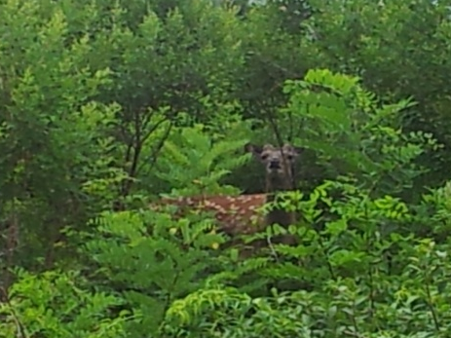
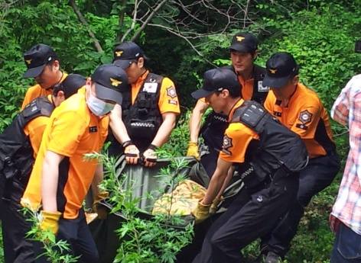
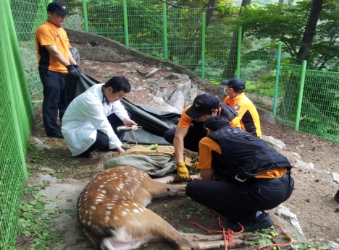
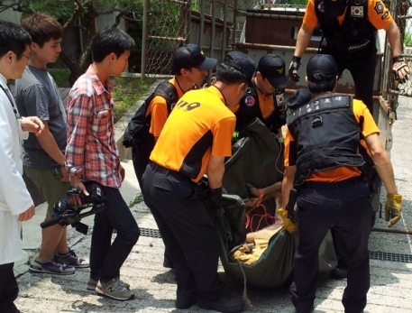
신영119안전센터 실적
4. 종로구 평창동“사슴포획”결과
가. 일 시 : 2015. 6. 16(화) – 3일간 3번 출동
나. 지 역 : 종로구 평창7길 85 일대
다. 동 원 : 신영 펌프차, 구조대
라. 내 용
- 마취총 사용 포획하여 경북야생동물센터(경북 안동) 인계
- SBS TV동물농장 현장출동 및 활동내용 촬영 – 추후 방송 예정
출현 | 포획 | 임시진료 | 인계

Slide 5
신영119안전센터 실적
5. 월간 훈련실적
일 시 | 훈 련 내 용 | 대 상 | 동 원
6. 10/17/23 (3일간) | 고층건축물 전문화재진압팀 훈련 | 영풍빌딩, 타워8, 광화문D타워 | 펌프차 및 탑승대원
6. 10/24 (2일간) | 지하시설물 현지적응훈련 및 간담회 | 구기터널, 자하문터널
6. 11/12/18 /19/25/26 /29/30 (8일간) | 노유자 생활시설 민·관 합동 현지적응훈련 및 안전멘토링 운영 | 청운양로원 등 8개소 | 센터장, 펌프차 및 탑승대원

Slide 6
신영119안전센터 계획
1. 메르스(MERS) 대응 안전관리 추진
가. 기 간 : ~ 별도명령시(메르스 안정화시) 까지
나. 내 용
▶ 메르스전담 이송구급대 운영
▶ 노유자시설 등 메르스 감염방지 추진(위험물안전팀으로 15:00 보고)
- 청운양로원(비봉길 76) 등 12개소
▶ 메르스 확산방지를 위한 독거중증장애인 감염방지대책
- 관리대상 : 이○○ (평창동 72 롯데아파트)
- 전담요원 : 책임관 센터장, 의용소방대(이덕승,김미정)
▶ 메르스 환자 발병 및 경유병원 방문직원 보고(행정팀으로 13:00 보고)
▶ 메르스 감염예방 행동요령 등 직원 교육(교대시 및 필요시 수시교육)

Slide 7
신영119안전센터 계획
2. 장애인 복지시설 재난안전 교육훈련
가. 일 시 : 2015. 7. 2.(목) 10:00
나. 대 상 : 임마누엘 평창공동체(평창12길 8-18 자유빌라 202호)
다. 동 원 : 펌프차 및 탑승대원, 구조팀, 의소대 수호천사 2명
라. 내 용 : 화재예방 및 응급처치요령 교육, 종사자 대피훈련 등
3. 비상구 안전점검의 날 운영
가. 일 자 : 2015. 7. 3.(금)
나. 대 상 : 소담정(평창동 158-1) 등 4개소
다. 동 원 : 펌프차 및 탑승대원
라. 내 용 : 비상구 등 피난·방화시설 현지확인 및 소방안전 지도

Slide 8
신영119안전센터 계획
4. 소방활동 자료조사 및 정보카드 정비
가. 일 시 : 2015. 7월중
나. 대 상 : 고석빌딩(세검정로 290-3) 등 12개소
다. 동 원 : 1,2,3팀 소방특별조사요원
라. 방 법 : 대상처 자료 파악 및 119행정정보시스템에 변경사항 정비
5. 소방가족 주택 기초소방시설 우선 설치 추진
가. 기 간 : 2015. 7월중
나. 대 상 : 소방공무원, 의용소방대원 및 주변 가족 등
다. 내 용 :
- 일반주택 거주 소방가족 현황 파악
- 각종 행사시 기초소방시설 설치 의무화 안내 및 설치 독려 등

Slide 9
신영119안전센터 계획
6. 의용소방대 1지역대 1봉사활동 계획 수립
가. 기 간 : 2015. 7월중 (※메르스 안정화시 부터 실시 예정)
나. 대 상 : 구기할머니경로당(구기동 110-30)
※ 추후 관내 봉사활동 적의대상 추가 선정
다. 조편성 : 5개조 (의소대원 5~6명씩 편성)
라. 횟 수 : 조별 순번을 정하여 매주 1회 실시
마. 내 용 : 대상처 실정에 맞는 봉사활동 내용을 협의하여 실시
- 배식봉사 활동, 시설물 청소 및 말벗 해드리기
- 시기별(계절별) 맞춤형 소방안전 서비스 제공
(폭염 예방 및 낙상방지 교육 등, 필요시 119순회구급 활동과 병행 실시)
- 기타 주민생활의 안전을 위한 지원활동 등

